Slide 1

BŪT
PILNĪGIEM
KRISTŪ
10. tēma 7. martā, 2026

Slide 2
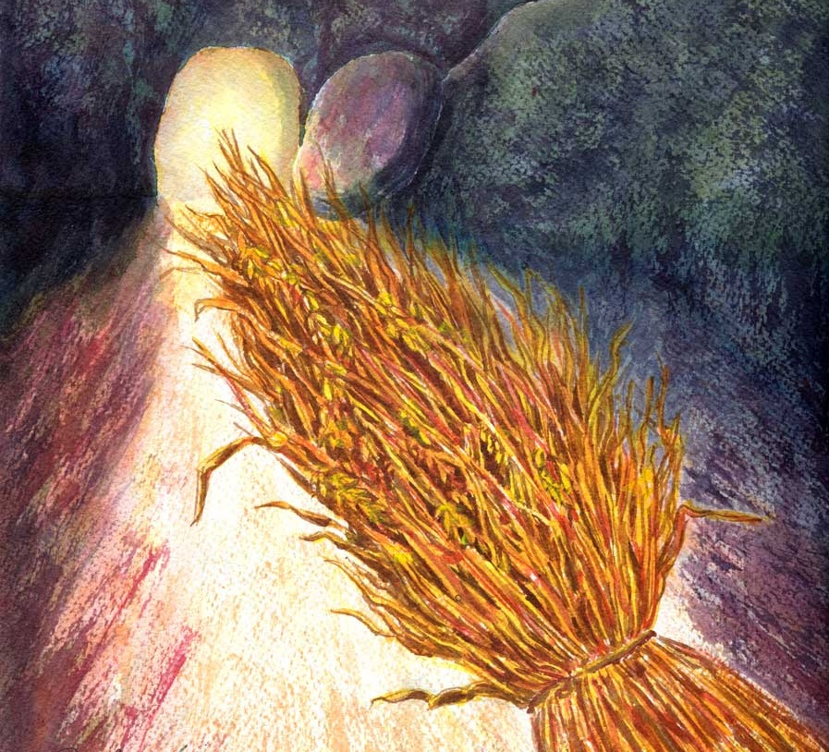
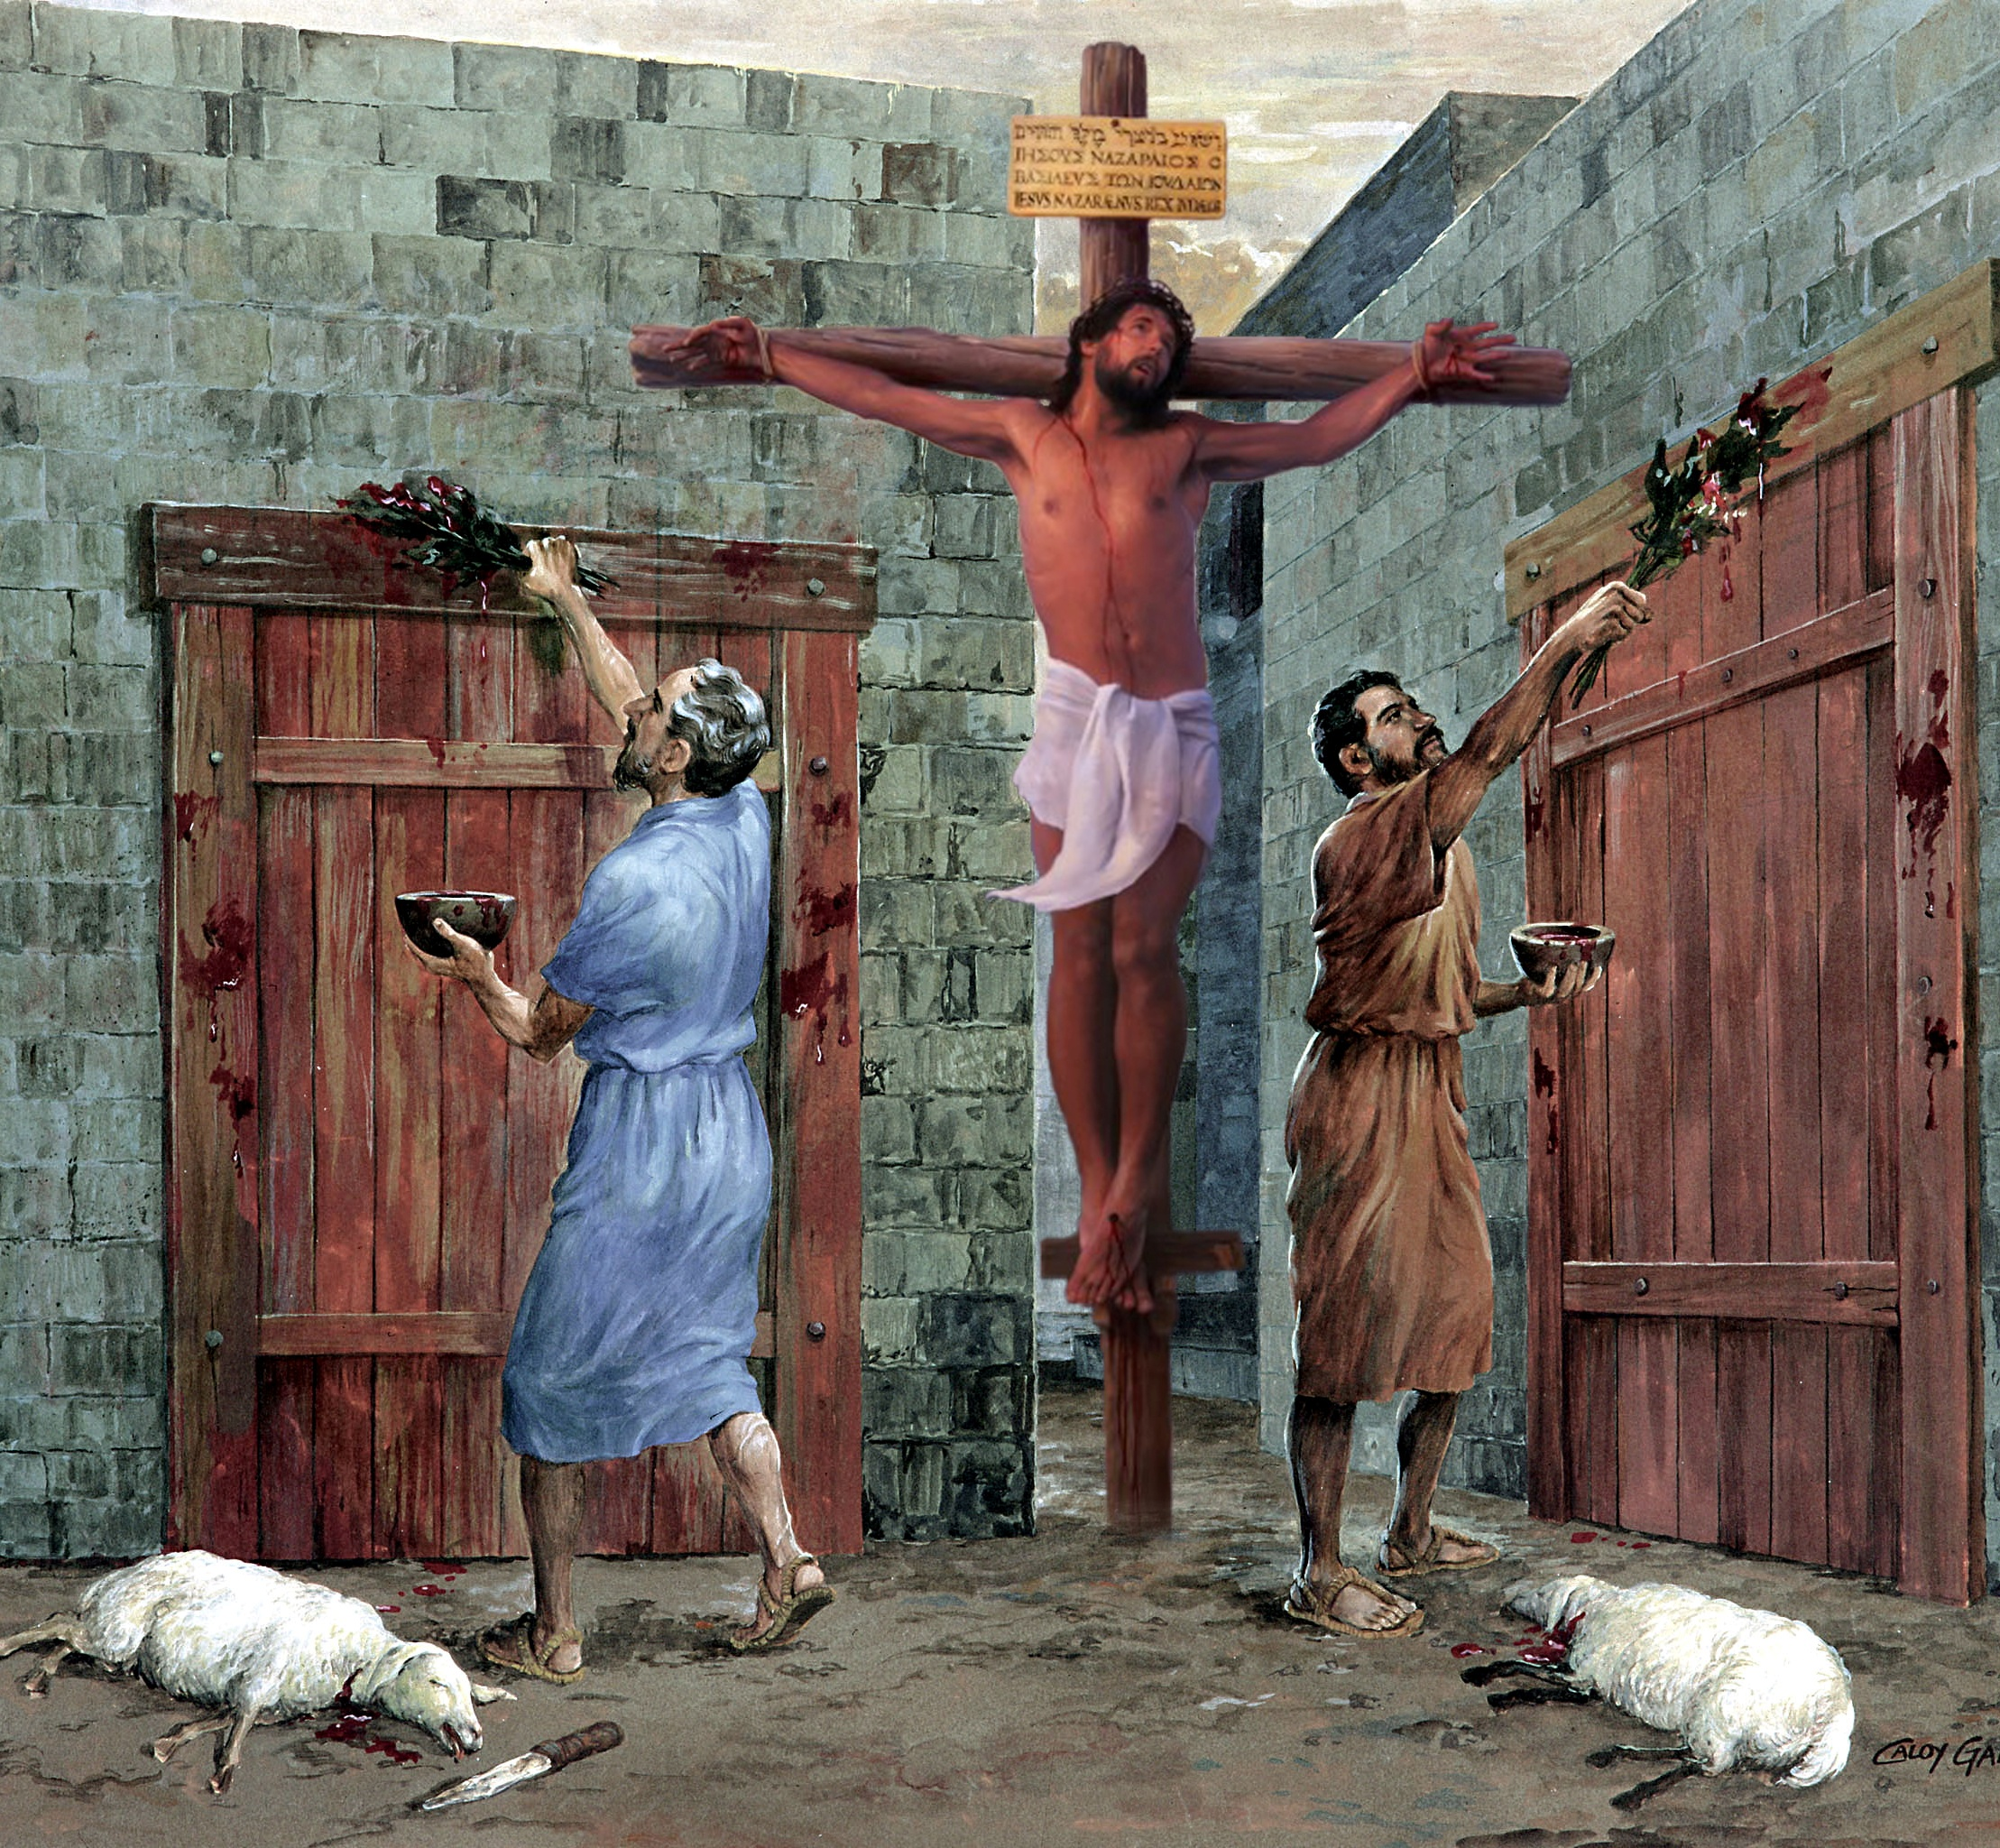

“Tāpēc lai neviens jūs netiesā ēdienu un dzērienu dēļ vai sakarā ar svētkiem, jauno mēnesi vai sabatu. Šīs lietas ir nākamo lietu ēna, bet miesa pieder Kristum” Kolosiešiem 2:16, 17

Slide 3










Ticība Jēzum sniedz mums lielas priekšrocības. Papildus grēku piedošanai mēs saņemam mierinājumu, gudrību...
Pāvils aicina mūs sakņoties šajā ticībā, lai kļūtu par kokiem, kas nes labu augļu Dieva Valstībai.
Viņš arī brīdina par to, kā jāsakņojas: nevis balstoties uz cilvēku filozofijām vai teorijām, bet tikai uz dzīvo Dieva Vārdu.
Ticības priekšrocības:
  Mierinājums, uzslava un kārtība (Kolosiešiem 2:1-5)
  Sakņoti Kristū (Kolosiešiem 2:6-8)
  Bauslība, kas piesista krustā (Kolosiešiem 2:9-15)
Problēmas, kas satricina ticību:
  Svētki, jaunie mēneši un sabati (Kolosiešiem 2:16-19)
  Cilvēku pavēles (Kolosiešiem 2:20-23)

Slide 4


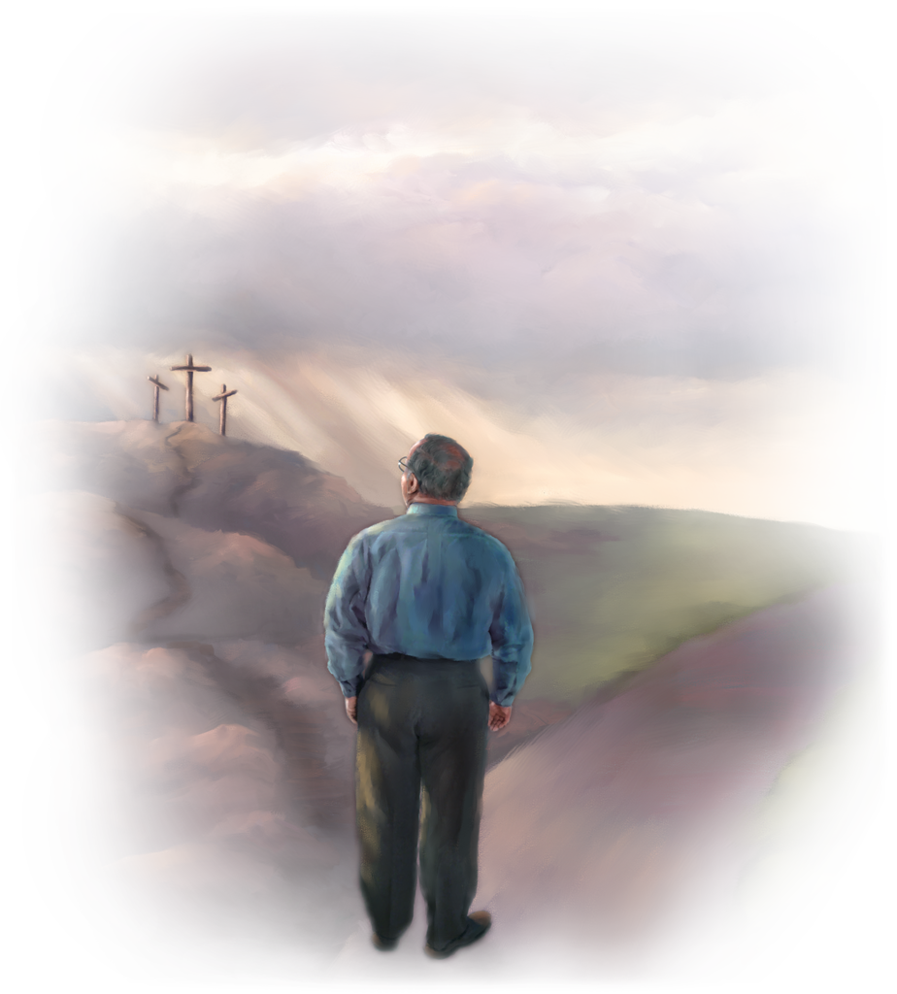
TĪCĪBAS PRIEKŠROCĪBAS

Slide 5

Kur atrodama gudrība? Kur mīt atziņa?
(Ījaba 28:12)
Kristū ir apslēptas visas gudrības un atziņas bagātības (Kolosiešiem 2:3)

Slide 6

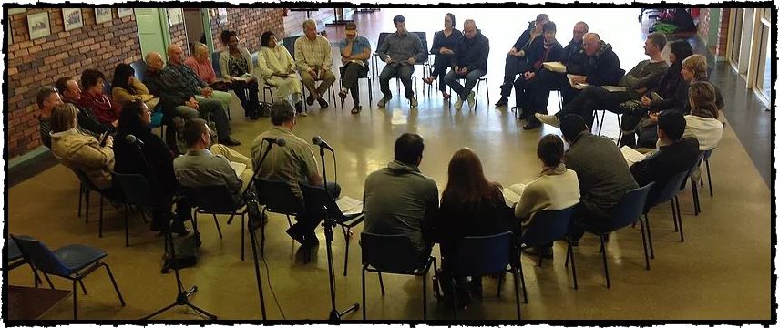
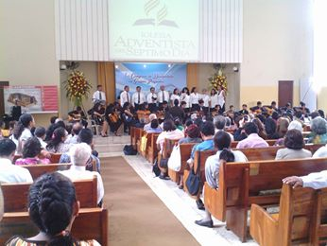
MIERINĀJUMS, UZSLAVA UN KĀRTĪBA
“jo kaut gan es miesīgi esmu tālu, tomēr garā es esmu pie jums un ar prieku redzu, kādā vienībā un kādā spēkā jūs stāvat ticībā uz Kristu.” (Kolosiešiem 2:5)
Lai gan Pāvils personīgi nepazina Kolosas draudzi, viņš zināja, ka to apdraud viltus mācības (Kol. 2:1, 4).
Tāpēc viņš raksta par trim skaidriem mērķiem, kas palīdzēs tikt galā ar šīm briesmām (Kol. 2:2 NVI):
lai viņi saņemtu iedrošinājumu
palikt vienotiem mīlestībā
un lai būtu visas bagātības, kas rodas no pārliecības un izpratnes
Tā viņi iepazīs Dieva noslēpumu, proti, Kristu.
Pirms identificēt viltus mācības, kolosiešiem tiek izteikta divkārša uzslava: viņiem ir laba kārtība un ir stingri ticībā (Kol. 2:5).
„Kārtība”, uz kuru Pāvils šeit atsaucas, attiecas uz kārtību dievkalpojumā un dažādās draudzes aktivitātēs. Ir jābūt vadībai un atbildības sadalei; aktivitātes ir jāveic ar pienācīgu cieņu utt. Tas veicinās labāku evaņģēlija sludināšanu un pasargās no dažām kļūdām.

Slide 7

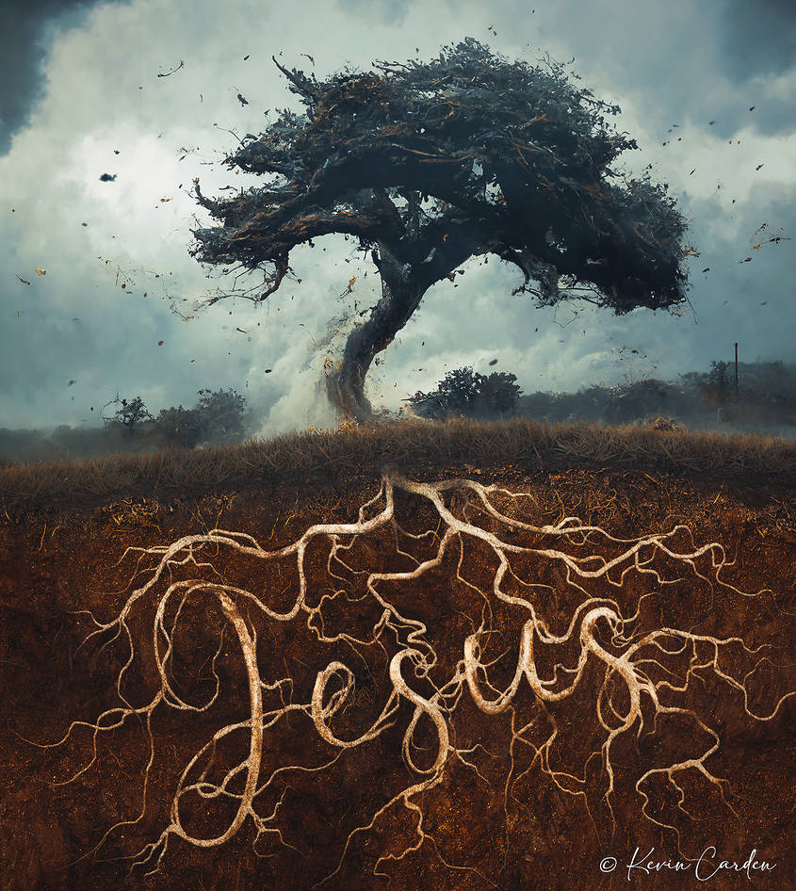
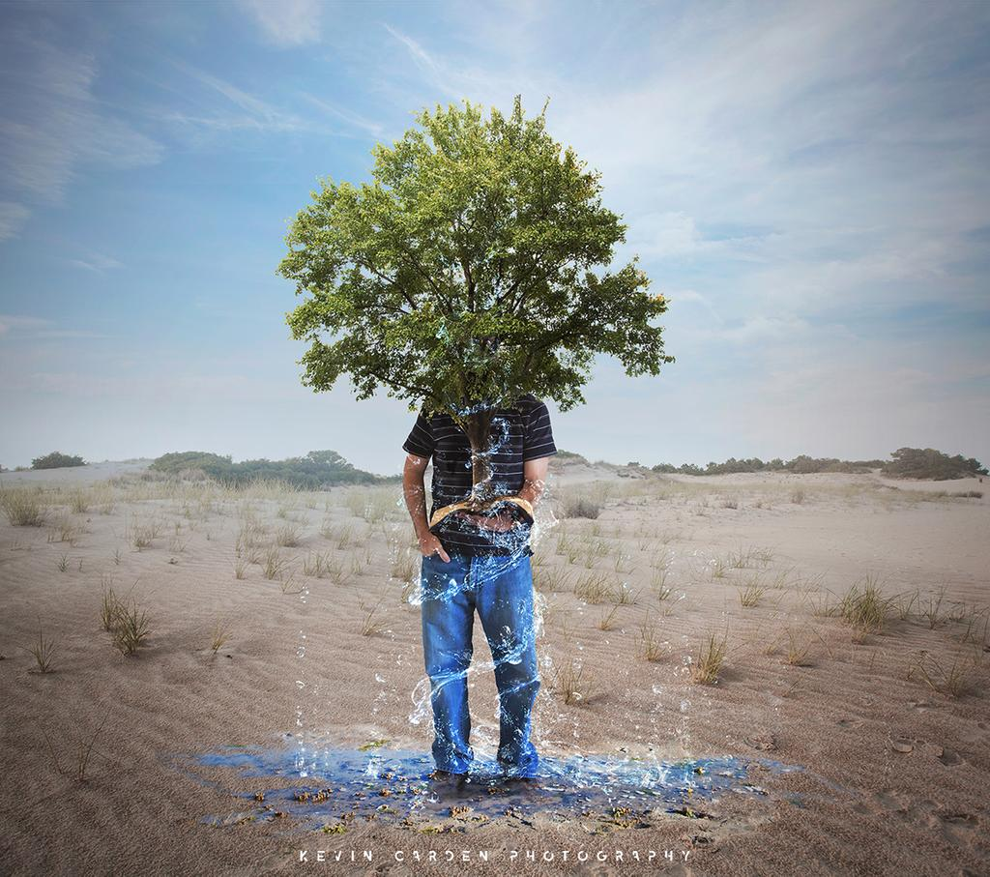
SAKŅOTI KRISTŪ
“sakņodamies Viņā, augdami Viņā, stipri kļūdami ticībā, kurā esat mācīti, pāri plūzdami savā pateicībā!” (Kolosiešiem 2:7)
Mēs iegūstam pestīšanu, pieņemot Personu, nevis pieņemot doktrīnas (Kol. 2:6). Tomēr tās ir nepieciešamas. Pāvils mudina mūs staigāt Kristū, “kā ir mācīts” (Kol. 2:7b).
Kad ejam kopā ar Jēzu, mēs sakņojamies (iesakņojamies) Viņā. Metaforiski tas būtu, „stādīti, lai parādītu Tā Kunga godību” (Jes. 61:3 DHHe). Mēs esam „koki”, kas turamies pie Jēzus un Viņa mācībām (Ps. 1:3).
Tomēr ir divu veidu doktrīnas
Saskaņā ar Kristu un viņa mācībām, kas rakstītas Bībelē
Mēs esam stipri ticībā, mācīti, pāri plūsdami pateicībā (Kol. 2:7)
Ar savām filozofijām, tukšām maldināšanām, kas balstās uz cilvēku tradīcijām
Kas maldina, kas tiesā un atņem jums jūsu balvu (Kol. 2:8, 16, 18)

Slide 8

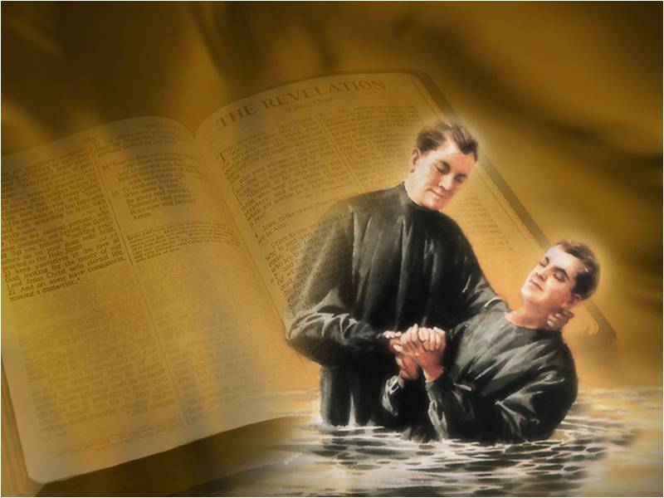
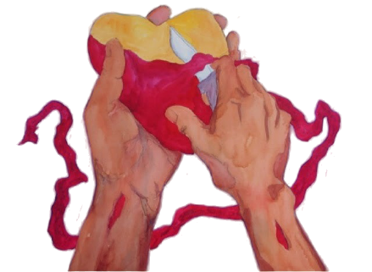
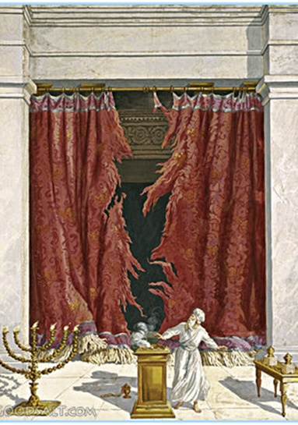
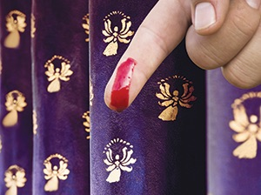
BAUSLĪBA, KAS PIESISTA KRUSTĀ
“Viņš izdeldējis pret mums vērsto parādu rakstu ar visām tā prasībām un paņēmis to no mūsu vidus, pienaglodams pie krusta.” (Kolosiešiem 2:14)
Ābrahāms apstiprināja savu derību ar Dievu, veicot apgraizīšanu (1. Moz. 17:11). Mēs apstiprinām savu derību ar Jēzu, veicot kristību, kas ir “apgraizīšana Kristū” (Kol. 2:11-12). Tas nozīmē, ka fiziskā apgraizīšana vairs nav nepieciešama. Pēc tam, kad Pāvils ir skaidri izklāstījis šo punktu, viņš runā par Jēzus darbu uz krusta. Ko Jēzus sniedz?
Viņš mums dod dzīvību, piedod mūsu grēkus (Kol. 2:13)
Viņš izdeldējis pret mums vērsto parādu rakstu (Kol. 2:14)
Viņš uzvarējis visas pretvaras un ļaunā spēkus (Kol. 2:15)
Efeziešiem 2:14-15 Pāvils paskaidro, ka „likums” vai „noteikums”, kas bija pretīgs, kā ceremoniju likums, kas veidoja šķiršanas starpsienu starp jūdiem un pagāniem.
Šodien vairs nav jāuztraucas par Vecās Derības ceremoniālo likumu ievērošanu, jo tie ir piepildīti un beigušies Kristū.

Slide 9

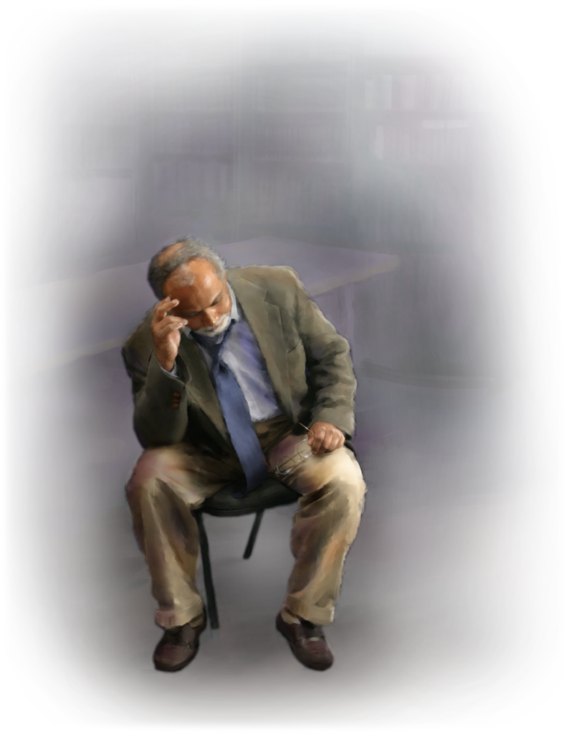
PROBLĒMAS, KAS SATRICINA TICĪBU

Slide 10


SVĒTKI, JAUNIE MĒNEŠI UN SABATI
“Tāpēc lai neviens jūs netiesā ēdienu un dzērienu dēļ vai sakarā ar svētkiem, jauno mēnesi vai sabatu.” (Kolosiešiem 2:16)
Līdzās apgraizīšanai bija arī citi noteikumi, kas jūdus atšķīra no pagāniem: tie bija rituāli un reliģiskie svētki.
Pāvils jau bija skaidri izskaidrojis apgraizīšanas nozīmi. Tagad, izmantojot vārdu „tāpēc”, Pāvils norāda uz „akta” (ceremoniju likumu) atcelšanas sekām: vairs nebija obligāti jāievēro rituāli un svētki, ko Jēzus izpildīja, mirstot pie krusta (Mt. 27:51; Kol. 2:16), lai iegūtu pestīšanu.
Pāvils, šķiet, citē Hozejas 2:11, lai vienā teikumā apkopotu visu svētnīcas ceremoniālo sistēmu. Tas nozīmē, ka šeit minētie sabati ir septiņi rituālie sabati (kas tika ievērotas neatkarīgi no nedēļas dienām, kurās tās iekrita), nevis iknedēļas sabatā (kas iekļauta morālajā likumā, ir universāla un attiecas uz visiem, gan jūdiem, gan pagāniem).

Slide 11


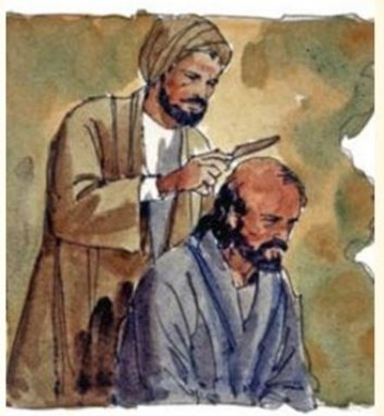

CILVĒKU PAVĒLES
“Šie priekšraksti, kas balstās uz cilvēku izstrādātiem noteikumiem un mācībām, attiecas uz lietām, kas ar laiku izzudīs.” (Kolosiešiem 2:22 NVI)
Viltus skolotāji, kurus Pāvils vairākkārt piemin savās vēstulēs, bija jūdi, kuri mācīja, lai iegūtu pestīšanu, ir jāievēro jūdu likumi (Ap.d. 15:1, 5). Šie likumi ietvēra arī daudzus rabīnu izstrādātus noteikumus.
Turpinot, kristībā līdz ar Kristu esam miruši, uzcelti uz apustuļu un praviešu „pamatiem” un dzīvojam Kristum. Ja vēl joprojām uztraucamies, piemēram, par ceremonālo nešķīstību, mēs joprojām dzīvojam vecajā pasaulē un uztraucamies par lietām, kas pazūd (Kol. 2:20-22).
Tomēr Pāvils paskaidro, ka jūdiem, kuri ir pieraduši pie šiem rituāliem, tiem ir zināma morāla vērtība, lai gan tie vairs nav derīgi sirdsatjaunošanai un pārveidošanai (Kol. 2:23).
Kopumā mums jāvadās pēc Svētajos Rakstos ietvertajām mācībām, kas ir Dieva iedvesmoti, nevis pēc cilvēku filozofiskām teorijām un mācībām.

Slide 12

“Kristietis tiek salīdzināts ar Lebanona ciedru. Esmu lasījis, ka šis koks nedara tikai to, ka ielaiž dažas saknes mīkstā zemē. Tas dziļi iesakņojas zemē ar savām spēcīgajām saknēm un arvien vairāk tās izpleš, meklējot vēl stiprāku pozīciju. Un, kad uzbrūk spēcīga vētra, tas paliek stingrs, turoties savās saknēs. Arī kristietis dziļi iesakņojas Kristū. Viņš tic savam Pestītājam. Viņš zina, kam tic. Viņš ir pilnīgi pārliecināts, ka Jēzus ir Dieva Dēls un grēcinieku Glābējs. ... Ticības saknes izplešas arvien plašāk. Patiesi kristieši, tāpat kā Lebanonas ciedrs, neaug mīkstā un virspusējā zemē, bet ir iesakņojušies Dievā, nostiprināti kalnu klintīs."
E. G. V. (Mūsu augstais aicinājums, 21. novembris)

